Slide 1

ОДЕСЬКИЙ НАЦІОНАЛЬНИЙ ПОЛІТЕХНІЧНИЙ УНІВЕРСИТЕТ
ІНСТИТУТ БІЗНЕСУ, ЕКОНОМІКИ ТА
ІНФОРМАЦІЙНИХ ТЕХНОЛОГІЙ
ПІДСУМКИ
НАУКОВОЇ ТА НАУКОВО-ТЕХНІЧНОЇ ДІЯЛЬНОСТІ
КАФЕДР ІБЕІТ
за 2017 р.

Slide 2
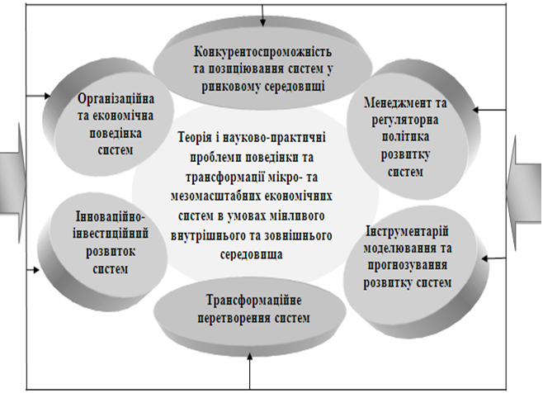
ОДЕСЬКИЙ НАЦІОНАЛЬНИЙ ПОЛІТЕХНІЧНИЙ УНІВЕРСИТЕТ
ІНСТИТУТ БІЗНЕСУ, ЕКОНОМІКИ ТА ІНФОРМАЦІЙНИХ ТЕХНОЛОГІЙ
http://beiti.opu.ua
КОНЦЕПЦІЯ ІНТЕГРАЦІЇ ТА УЗГОДЖЕННЯ НАУКОВИХ РЕЗУЛЬТАТІВ КАФЕДР
ЕКОНОМІКИ ПІДПРИЄМСТВ
1. Обґрунтовано зміст системи комплексного процесного управління витратами промислового підприємства.
2. Обґрунтовано напрямки забезпечення розвитку промислового підприємства на основі стратегії підвищення потенціалу його конкурентоспроможності.
3. Запропоновано організаційно-методичне забезпечення формування потенціалу інноваційного розвитку промислового підприємства.
ПІДПРИЄМНИЦТВА ТА ТОРГІВЛІ
Обґрунтовано концептуальні засади розробки системи державного управління фінансовою складовою економічної безпеки економіки України
ОБЛІКУ, АНАЛІЗУ І АУДИТУ
1. Розвинено науковий базис трансформації аналітичних та облікових інструментів управління.
2. Обґрунтовано методологію та управлінський інструментарій забезпечення економічно-безпечного інноваційного розвитку підприємств промислового сектору на основі інтеграції освіти, науки та виробництва.
3. Розроблено та обґрунтовано методичне оснащення економічного оцінювання та обліково-аналітичне забезпечення інноваційно-інвестиційної діяльності та економічної безпеки на макро та макрорівні.
МЕНЕДЖМЕНТУ
1. Сформульовано концептуальні підходи до формування системно-структурної моделі інструментів управління розвитку суб’єктів господарювання.
2. Обґрунтовано концептуальні засади запровадження парадигми економічної та організаційної поведінки суб’єктів господарювання як фундаментальної бази формування інструментального забезпечення його розвитку.
3. Запропоновано моделі та відповідний інструментарій передпланової оцінки для вирішення проблеми оцінювання інноваційно-інвестиційних проектів у нестабільних умовах розвитку.
МАРКЕТИНГУ
1. Систематизовано та обґрунтовано тенденції розвитку теорії та практики маркетингу в сучасних умовах господарювання.
2. Розвинуто сучасні та обґрунтовано новітні моделі маркетингового інструментарію розвитку машинобудівних підприємств.
3. Обґрунтовано теоретично-методологічні засади формування маркетингового потенціалу інновацій машинобудування в умовах підвищення ризикованості ринкового середовища.
МЕНЕДЖМЕНТУ ЗОВНІШНЬОЕКОНОМІЧНОЇ ТА ІННОВАЦІЙНОЇ ДІЯЛЬНОСТІ
1. Обґрунтовано концепцію економетричної моделі формування інтелектуального капіталу як основи кадрового забезпечення інноваційної діяльності
2. Визначено перспективні шляхи підвищення міжнародної конкурентоспроможності підприємств регіону на інноваційній основі.
3. Розроблено інструментальну базу стратегування активізації інноваційно-інвестиційного розвитку підприємства на основі функціонально-компетентністного підходу та сучасних управлінських технологій.
АДМІНІСТРАТИВНОГО МЕНЕДЖМЕНТУ ТА ПРОБЛЕМ РИНКУ
Обґрунтовано новітні модернізаційні підходи щодо запровадження публічного управління та адміністрування у процесах економічних реформ в Україні.
ЕКОНОМІЧНОЇ КІБЕРНЕТИКИ ТА ІНФОРМАЦІЙНИХ ТЕХНОЛОГІЙ
Обґрунтовано комплекс сучасних моделей та технологій аналізу й моделювання динаміки розвитку соціально-економічних процесів на різних рівнях ієрархії управління
ЕКОНОМІЧНИХ СИСТЕМ І УПРАВЛІННЯ ІННОВАЦІЙНИМ РОЗВИТКОМ
Обґрунтовано передумови впровадження організаційно-управлінських інновацій розвитку регіонів України на основі імплементації Європейського досвіду сталого зростання.
ПІДСУМКИ НАУКОВОЇ ТА НАУКОВО-ТЕХНІЧНОЇ ДІЯЛЬНОСТІ
2017

Slide 3
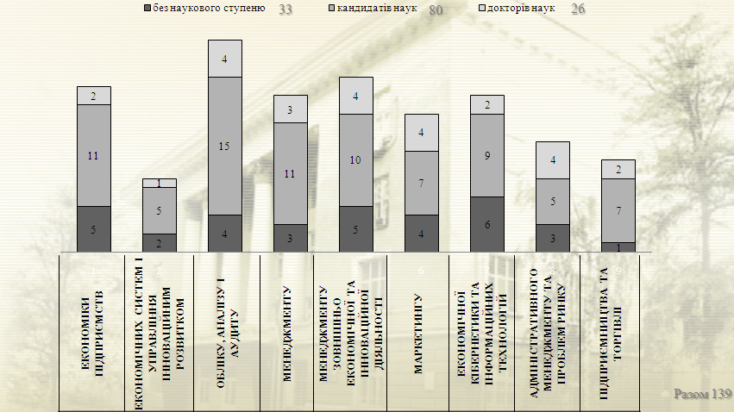
ОДЕСЬКИЙ НАЦІОНАЛЬНИЙ ПОЛІТЕХНІЧНИЙ УНІВЕРСИТЕТ
ІНСТИТУТ БІЗНЕСУ, ЕКОНОМІКИ ТА ІНФОРМАЦІЙНИХ ТЕХНОЛОГІЙ
http://beiti.opu.ua
НАУКОВО-ПЕДАГОГІЧНИЙ ПОТЕНЦІАЛ КАФЕДР
ПІДСУМКИ НАУКОВОЇ ТА НАУКОВО-ТЕХНІЧНОЇ ДІЯЛЬНОСТІ
2017

Slide 4
ОДЕСЬКИЙ НАЦІОНАЛЬНИЙ ПОЛІТЕХНІЧНИЙ УНІВЕРСИТЕТ
ІНСТИТУТ БІЗНЕСУ, ЕКОНОМІКИ ТА ІНФОРМАЦІЙНИХ ТЕХНОЛОГІЙ
http://beiti.opu.ua
ТЕМАТИКА СЕМІНАРІВ НА КАФЕДРАХ
МІЖВУЗІВСЬКІ
ЕКОНОМІЧНОЇ КІБЕРНЕТИКИ ТА ІНФОРМАЦІЙНИХ ТЕХНОЛОГІЙ
Актуальні проблеми моделювання економічних процесів та використання інформаційних технологій (З.М. Соколовська)
ЕКОНОМІЧНИХ СИСТЕМ І УПРАВЛІННЯ ІННОВАЦІЙНИМ РОЗВИТКОМ
Еволюційна парадигма економічної теорії (Е.М. Забарна)
Парадигма інноваційного розвитку в умовах ринкової трансформації (Е.М. Забарна)
МІЖКАФЕДРАЛЬНІ
ОБЛІКУ, АНАЛІЗУ І АУДИТУ
Сучасні проблеми економіки та управління підприємствами
(С.В. Філиппова, С.К. Харічков)
МЕНЕДЖМЕНТУ
Інструменти управління розвитком суб’єктів господарювання реального сектору національної економіки (С.К. Харічков)
ЕКОНОМІКА ПІДПРИЄМСТВ
Потенціал та стратегічний розвиток сучасних підприємств (Є.А. Бєльтюков)
ОБЛІКУ, АНАЛІЗУ І АУДИТУ
Проблеми обліково-аналітичного забезпечення управління підприємствами, організаціями та установами (С.В. Філиппова)
КАФЕДРАЛЬНІ
МЕНЕДЖМЕНТУ ЗОВНІШНЬОЕКОНОМІЧНОЇ ТА ІННОВАЦІЙНОЇ ДІЯЛЬНОСТІ
Інвестиційна та інноваційна поведінка українських промислових підприємств у трансформаційній
економіці (В.І. Захарченко )
МАРКЕТИНГУ
Маркетинговий інструментарій розвитку автомобілебудівних підприємств (М.А. Окландер)
Трансформація теорії маркетингу в умовах інформатизації суспільства (М.А. Окландер)
АДМІНІСТРАТИВНОГО МЕНЕДЖМЕНТУ ТА ПРОБЛЕМ РИНКУ
Сучасні орієнтири інноваційного розвитку вітчизняних підприємств (Б.В. Буркинський)
ЕКОНОМІЧНИХ СИСТЕМ І УПРАВЛІННЯ ІННОВАЦІЙНИМ РОЗВИТКОМ
Методологія економічного дослідження (Е.М. Забарна)
ПІДСУМКИ НАУКОВОЇ ТА НАУКОВО-ТЕХНІЧНОЇ ДІЯЛЬНОСТІ
2017

Slide 5
ОДЕСЬКИЙ НАЦІОНАЛЬНИЙ ПОЛІТЕХНІЧНИЙ УНІВЕРСИТЕТ
ІНСТИТУТ БІЗНЕСУ, ЕКОНОМІКИ ТА ІНФОРМАЦІЙНИХ ТЕХНОЛОГІЙ
http://beiti.opu.ua
НАУКОВІ КОНФЕРЕНЦІЇ ІБЕІТ
МІЖНАРОДНІ
«СУЧАСНІ СТРАТЕГІЇ РЕГІОНАЛЬНОГО РОЗВИТКУ УКРАЇНСЬКОГО ПРИЧОРНОМОР’Я: ВИКЛИКИ ТА РІШЕННЯ»
ІНСТИТУТ ПРОБЛЕМ РИНКУ ТА ЕКОНОМІКО-ЕКОЛОГІЧНИХ ДОСЛІДЖЕНЬ НАН УКРАЇНИ, ОДЕСЬКИЙ НАЦІОНАЛЬНИЙ ПОЛІТЕХНІЧНИЙ УНІВЕРСИТЕТ, НАУКОВИЙ ПОРТАЛ «ЕКОНОМІКА: РЕАЛІЇ ЧАСУ
«ПРОБЛЕМИ І ПЕРСПЕКТИВИ ІННОВАЦІЙНОГО РОЗВИТКУ ЕКОНОМІКИ В КОНТЕКСТІ ІНТЕГРАЦІЇ УКРАЇНИ В ЄВРОПЕЙСЬКИЙ НАУКОВО-ІННОВАЦІЙНИЙ ПРОСТІР» ДЕРЖАВНА УСТАНОВА «ІНСТИТУТ ДОСЛІДЖЕНЬ НАУКОВО-ТЕХНІЧНОГО ПОТЕНЦІАЛУ ТА ІСТОРІЇ НАУКИ ІМ. Г.М. ДОБРОВА», ОДЕСЬКИЙ НАЦІОНАЛЬНИЙ ПОЛІТЕХНІЧНИЙ УНІВЕРСИТЕТ, НАУКОВИЙ ПОРТАЛ «ЕКОНОМІКА: РЕАЛІЇ ЧАСУ
МІЖНАРОДНІ КАФЕДРАЛЬНІ
«ФОРМУВАННЯ ПОТЕНЦІАЛУ ЕКОНОМІЧНОГО РОЗВИТКУ ПРОМИСЛОВИХ ПІДПРИЄМСТВ»
ЕКОНОМІКА ПІДПРИЄМСТВ
«АКТУАЛЬНІ ПРОБЛЕМИ ТЕОРІЇ ТА ПРАКТИКИ МЕНЕДЖМЕНТУ»
МЕНЕДЖМЕНТУ, МЕНЕДЖМЕНТУ ЗОВНІШНЬОЕКОНОМІЧНОЇ ТА ІННОВАЦІЙНОЇ ДІЯЛЬНОСТІ
«ЕКОНОМІЧНА КІБЕРНЕТИКА: ТЕОРІЯ, ПРАКТИКА ТА НАПРЯМКИ РОЗВИТКУ»
ЕКОНОМІЧНОЇ КІБЕРНЕТИКИ ТА ІНФОРМАЦІЙНИХ ТЕХНОЛОГІЙ
«УПРАВЛІННЯ ІННОВАЦІЙНИМ РОЗВИТКОМ НА МАКРО-, МЕЗО- ТА МІКРОРІВНЯХ»
ЕКОНОМІЧНИХ СИСТЕМ І УПРАВЛІННЯ ІННОВАЦІЙНИМ РОЗВИТКОМ
ВСЕУКРАЇНСЬКІ
«ОБЛІКОВО-АНАЛІТИЧНЕ ЗАБЕЗПЕЧЕННЯ ІННОВАЦІЙНОЇ ТРАНСФОРМАЦІЇ ЕКОНОМІКИ УКРАЇНИ»
ОБЛІКУ, АНАЛІЗУ І АУДИТУ
ПІДСУМКИ НАУКОВОЇ ТА НАУКОВО-ТЕХНІЧНОЇ ДІЯЛЬНОСТІ
2017

Slide 6
ОДЕСЬКИЙ НАЦІОНАЛЬНИЙ ПОЛІТЕХНІЧНИЙ УНІВЕРСИТЕТ
ІНСТИТУТ БІЗНЕСУ, ЕКОНОМІКИ ТА ІНФОРМАЦІЙНИХ ТЕХНОЛОГІЙ
http://beiti.opu.ua
ВИКОНАННЯ НАУКОВИХ ДОСЛІДЖЕНЬ КАФЕДРАМИ
ЗАГАЛЬНИЙ ОБСЯГ ФІНАНСУВАННЯ НА ОДИНИЦЮ ПВС КАФЕДР В 2017 р. 1,79 ТИС. ГРН.
тис. грн.
кількість робіт
ПІДСУМКИ НАУКОВОЇ ТА НАУКОВО-ТЕХНІЧНОЇ ДІЯЛЬНОСТІ
2017

Slide 7
ОДЕСЬКИЙ НАЦІОНАЛЬНИЙ ПОЛІТЕХНІЧНИЙ УНІВЕРСИТЕТ
ІНСТИТУТ БІЗНЕСУ, ЕКОНОМІКИ ТА ІНФОРМАЦІЙНИХ ТЕХНОЛОГІЙ
http://beiti.opu.ua
H – ІНДЕКС КАФЕДР У БАЗІ GOOGLE АКАДЕМІЯ
ЕКОНОМІКИ ПІДПРИЄМСТВ | ЕКОНОМІЧНИХ СИСТЕМ І УПРАВЛІННЯ ІННОВАЦІЙНИМ РОЗВИТКОМ | ОБЛІКУ, АНАЛІЗУ І АУДИТУ | МАРКЕТИНГУ | МЕНЕДЖМЕНТУ ЗОВНІШНЬО ЕКОНОМІЧНОЇ ТА ІННОВАЦІЙНОЇ ДІЯЛЬНОСТІ | МЕНЕДЖМЕНТУ | ЕКОНОМІЧНОЇ КІБЕРНЕТИКИ ТА ІНФОРМАЦІЙНИХ ТЕХНОЛОГІЙ | АДМІНІСТРАТИВНОГО МЕНЕДЖМЕНТУ ТА ПРОБЛЕМ РИНКУ | ПІДПРИЄМНИЦТВА ТА ТОРГІВЛІ
ПІДСУМКИ НАУКОВОЇ ТА НАУКОВО-ТЕХНІЧНОЇ ДІЯЛЬНОСТІ
2017

Slide 8
ОДЕСЬКИЙ НАЦІОНАЛЬНИЙ ПОЛІТЕХНІЧНИЙ УНІВЕРСИТЕТ
ІНСТИТУТ БІЗНЕСУ, ЕКОНОМІКИ ТА ІНФОРМАЦІЙНИХ ТЕХНОЛОГІЙ
http://beiti.opu.ua
КІЛЬКІСТЬ НАУКОВИХ ПУБЛІКАЦІЙ
ПІДСУМКИ НАУКОВОЇ ТА НАУКОВО-ТЕХНІЧНОЇ ДІЯЛЬНОСТІ
2017

Slide 9
ОДЕСЬКИЙ НАЦІОНАЛЬНИЙ ПОЛІТЕХНІЧНИЙ УНІВЕРСИТЕТ
ІНСТИТУТ БІЗНЕСУ, ЕКОНОМІКИ ТА ІНФОРМАЦІЙНИХ ТЕХНОЛОГІЙ
http://beiti.opu.ua
НАУКОВО-ДОСЛІДНА РОБОТА СТУДЕНТІВ ІБЕІТ
УЧАСТЬ У НДР СТУДЕНТІВ
Загальна кількість студентів, що приймали участь у НДР – 113 студентів;
Кількість викладачів-керівників НДРС – 53 викладача;
Кількість наукових гуртків – 7
Кількість студентів у гуртках – 113 студентів.
РЕЗУЛЬТАТИ УЧАСТІ СТУДЕНТІВ У КОНКУРСАХ ТА ОЛІМПІАДАХ
1. Всеукраїнський конкурс студентських наукових робіт: І місце – 2 ІІІ місце –1
2. ХІ Міжнародний конкурс студентських рекламних та PR-проектів «Золотий компас» ІІ місце – 1
3. ХІІ Всеукраїнський конкурс наукових студентських робіт «Молодь опановує маркетинг» ІІІ місце – 1
4. Український студентський фестиваль реклами ІІІ місце – 1
5. Всеукраїнський конкурс дипломних робіт ІІ місце – 1 ІІІ місце – 2
6. Конкурс «Найкращий інноваційний проект» ІІ місце – 1 ІІІ місце – 1
7. Всеукраїнська студентська олімпіада з дисципліни «Інвестування»: ІІІ місце – 1
Номінації 3 нагороди
ПУБЛІКАЦІЇ ТА НАУКОВІ ДОПОВІДІ СТУДЕНТІВ
ДОПОВІДІ НА КОНФЕРЕНЦІЯХ ПУБЛІКАЦІЇ
52 студентська наукова конференція – 153 студенти Надруковано – 55 статей
Всеукраїнські конференції – 37 студентів Подано до друку – 11 статей
Міжнародні конференції – 159 студентів
ПІДСУМКИ НАУКОВОЇ ТА НАУКОВО-ТЕХНІЧНОЇ ДІЯЛЬНОСТІ
2017

Slide 10
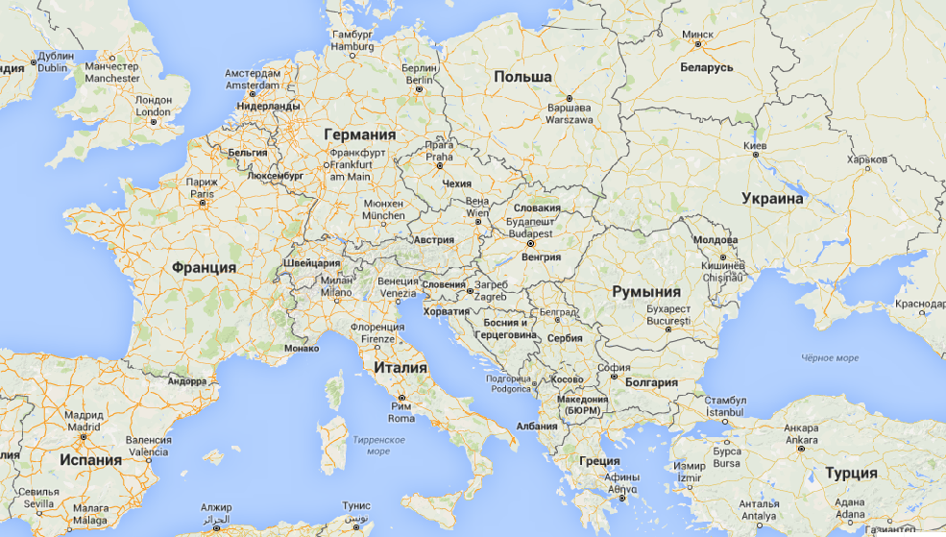
ОДЕСЬКИЙ НАЦІОНАЛЬНИЙ ПОЛІТЕХНІЧНИЙ УНІВЕРСИТЕТ
ІНСТИТУТ БІЗНЕСУ, ЕКОНОМІКИ ТА ІНФОРМАЦІЙНИХ ТЕХНОЛОГІЙ
http://beiti.opu.ua
НАУКОВЕ ТА НАУКОВО-ПЕДАГОГІЧНЕ СПІВРОБІТНИЦТВО КАФЕДР ІБЕІТ ІЗ ЗАКОРДОННИМИ ОРГАНІЗАЦІЯМИ
Університет інформатики та прикладних знань (Лодзь),
Інститут європейських досліджень (м. Варшава),
«Люблінська політехніка» (Люблін),
Institute of European Studies, University of Warsaw
Технічний університет
м. Вільнюс (Литва)
Університет прикладних наук (м. Аугсбург),
Компанія Time Realities UG ( м.Швайнфурт),
Міжнародна Академія менеджменту та технологій INTAMT (м.Дюссельдорф)
18 тематик
у 17 країнах
Австрійська агенція розвитку (Австрія) разом з Представництвом Програми ПРООН в Україні
Економічний університет у Братиславі (м. Братислава)
Університет Мена-Ле-Ман (Франція)
Danubius University of Galati
Економічна Академія Республіки Молдова (м. Кишинеу),
Комратський державний університет Міністерством освіти Республіки Молдова (м. Комрат)
Автономний університет Штату Ідальго (м. Пачука, Мексика)
Data-Centre DELTALIS SA
Association of Cross Border Cooperation “Lower Danube Euroregion”
Ecological Counseling Center Cahul
Bourgas Regional Tourism Association (Болгарія)
ПІДСУМКИ НАУКОВОЇ ТА НАУКОВО-ТЕХНІЧНОЇ ДІЯЛЬНОСТІ
2017

Slide 11
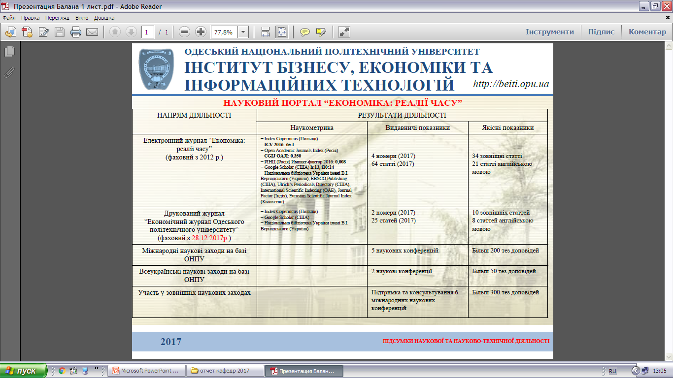
ОДЕСЬКИЙ НАЦІОНАЛЬНИЙ ПОЛІТЕХНІЧНИЙ УНІВЕРСИТЕТ
ІНСТИТУТ БІЗНЕСУ, ЕКОНОМІКИ ТА ІНФОРМАЦІЙНИХ ТЕХНОЛОГІЙ
http://beiti.opu.ua
НАУКОВИЙ ПОРТАЛ “ЕКОНОМІКА: РЕАЛІЇ ЧАСУ
ПІДСУМКИ НАУКОВОЇ ТА НАУКОВО-ТЕХНІЧНОЇ ДІЯЛЬНОСТІ
2017

Slide 12

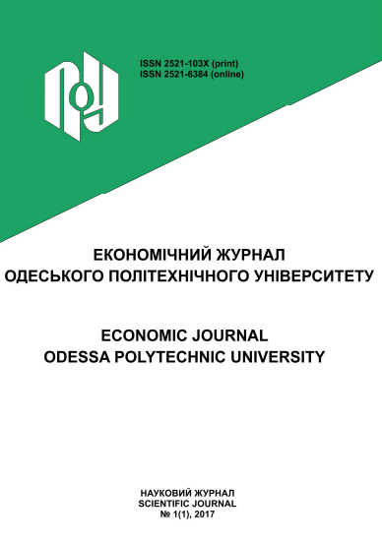
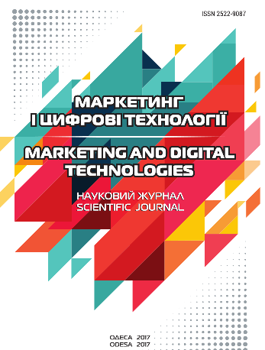
ОДЕСЬКИЙ НАЦІОНАЛЬНИЙ ПОЛІТЕХНІЧНИЙ УНІВЕРСИТЕТ
ІНСТИТУТ БІЗНЕСУ, ЕКОНОМІКИ ТА ІНФОРМАЦІЙНИХ ТЕХНОЛОГІЙ
http://beiti.opu.ua
НАУКОВІ ПЕРІОДИЧНІ ВИДАННЯ ІБЕІТ( реєстрація МОН від 28.12.2017 р.)
ПІДСУМКИ НАУКОВОЇ ТА НАУКОВО-ТЕХНІЧНОЇ ДІЯЛЬНОСТІ
2017

Slide 13
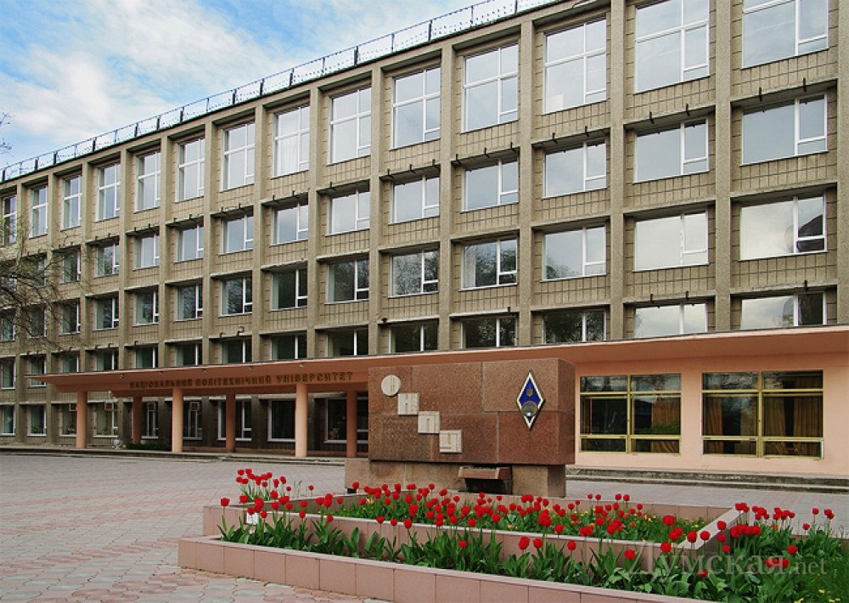
ОДЕСЬКИЙ НАЦІОНАЛЬНИЙ ПОЛІТЕХНІЧНИЙ УНІВЕРСИТЕТ
ІНСТИТУТ БІЗНЕСУ, ЕКОНОМІКИ ТА ІНФОРМАЦІЙНИХ ТЕХНОЛОГІЙ
http://beiti.opu.ua
ДЯКУЄМО ЗА УВАГУ
65044, Україна, м. Одеса, пр.Шевченка, 1
Тел., Факс: +38 (048) 705-83-38,

